Slide 1

Филиал МАОУ «Аромашевская СОШ им. В.Д.Кармацкого» Кротовская СОШ
Урок русского языка
Скареднова Светлана Александровна, учитель начальных классов

Slide 2
Тема урока
«Перенос слов по слогам»
Класс: - 2
Тип урока – «открытие» новых знаний

Slide 3
Цель урока: создание условий для ознакомления учащихся с правилами переноса слов по слогам.

Slide 4
Оборудование к уроку
Ресурсы
Учебно-методическое сопровождение | Дидактические материалы | ИКТ, ЦОР
Учебник по русскому языку «Школа России» Канакина В. П., Горецкий В. Г. | Раздаточный материал | Презентация Экран Проектор
Межпредметные связи | Литература.
Организация пространства | Пространство организовано по всем нормам СанПиН.

Slide 5
Методы обучения
Словесные методы.
Наглядные методы.
Практические методы.

Slide 6
Виды деятельности
Фронтальная
Индивидуальная
Групповая

Slide 7


Организационный момент. Мотивация.
Микроцель: проверить готовность обучающихся к уроку, настроить их на урок.
Метод: словесный
Деятельность учителя | Деятельность обучающихся
Приветствие. Рифмованный настрой на дальнейшую работу. | Настраиваются на работу , приветствуют учителя и гостей. Показывают своё настроение (смайлики)

Slide 8
Актуализация знаний
Микроцель: актуализировать ранее изученный материал, необходимый для изучения темы.
Методы: словесный, наглядный, практические методы.

Slide 9
Актуализация знаний
Пальчиковая гимнастика
Микроцель: стимулирование мозговой деятельности посредством развития мелкой моторики рук, подготовка руки к письму.
Деятельность учителя | Деятельность обучающихся
Проговаривает в стихотворной форме текст и показывает упражнения (мячики) | Выполняют гимнастику

Slide 10
Актуализация знаний
Чистописание
Микроцель: формирование графически правильного, четкого и достаточно скорого письма.
Деятельность учителя | Деятельность обучающихся
Даёт индивидуальное задание каждому ученику. Просит оценить свою работу (Поставьте точку под тем сочетанием букв, которое вы написали лучше других) | Открывают тетрадь, записывают показ. Проверяют работу. Оценивают себя

Slide 11
Актуализация знаний
Словарная работа
Микроцель: повышать орфографическую зоркость учащихся и прививать умение пользоваться словарными словами.
Деятельность учителя | Деятельность обучающихся
Предлагает прочитать слова на доске. вет_р, р_сун_к, ябл_ня, б_рёза, яг_да, д_рога Определить из какой они группы. Задание: постарайтесь записать их в свою тетрадь орфографически правильно. | Выполняют задание в тетради. Оценивают самостоятельно свою работу, вспоминая нормы оценки, рисуют условные обозначения оценки.

Slide 12

ВЕТЕР
ЯГОДА
Проверьте и оцените свою работу, раскрасив строчку на полях соответствующим цветом, напротив выполненной работы.
Нет ошибок – зелёный (отлично)
1- 2 ошибки – жёлтый (хорошо)
3 ошибки – красный (оценка три)
РИСУНОК
ЯБЛОНЯ
БЕРЁЗА
ДОРОГА

Slide 13
Деятельность учителя | Деятельность обучающихся
Как определить сколько слогов в слове? Предлагает разделить слова на слоги. ветер, рисунок, яблоня, берёза, ягода, дорога Работа с новым словарным словом. Прочитай его – ПОСУДА – обратите внимание на букву, которую надо запомнить. Запишите слово в тетрадь. Поставьте ударение. Что такое посуда? Придумайте как можно больше однокоренных слов. Теперь составим словосочетания с этим словом. | Сколько в слове гласных, столько и слогов. ВеIтер, риIсуIнок, доIроIга, ябIлоIня, беIрёIза, яIгоIда. Записывают слово в тетрадь. Дают определение слову. Подбирают однокоренные слова. Составляют словосочетания.

Slide 14
Определение темы и цели урока
Микроцель: подвести обучающихся к постановке темы и цели урока.
Деятельность учителя | Деятельность обучающихся
- Вы записали словарные слова. Всем ли словам хватило места на одной строке? - Как вы вышли из положения? - Мы вернемся к этим словам в конце урока. И проверим, правильно ли вы перенесли. - Как вы думаете, как будет звучать тема нашего урока? - Чему мы должны научиться сегодня? - На слайде вы видите план нашего урока. Я предлагаю вам прочитать его. | Отвечают на вопросы учителя. План: 1. Вспомнить правила переноса. 2. Потренироваться. 3. Выполнить самостоятельную работу.

Slide 15
«Открытие» новых знаний.
Микроцель: организовать деятельность учеников в группе.
Деятельность учителя | Деятельность обучающихся
Координирует практическую работу в группе, предлагает проверить и оценить свою работу | Учатся работать в группе по плану: 1.Прочитайте слова: 2.Обратите внимание на выделенные буквы. 3.Прочитайте правило. 4.Разделите слова для переноса.

Slide 16

лейка
пальто
зайка
коньки
лей - ка
паль - то
зай - ка
конь – ки
Буквы
Й и Ь
не отделяют от
стоящей перед
ними буквы.

Slide 17
Закрепление знаний
Микроцель: закрепить знания по изученной теме.
Деятельность учителя | Деятельность обучающихся
Предлагает выполнить упр. 108 (в учебнике) на стр. 71 (по заданию) | Выполняют упражнение (устно)

Slide 18
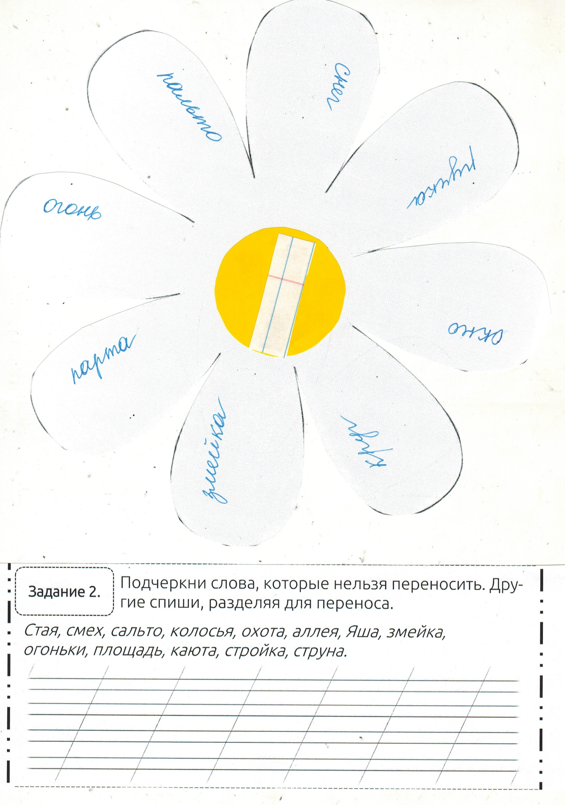
Самостоятельная работа
Микроцель: развивать самостоятельность, интерес к новому.
Деятельность учителя | Деятельность обучающихся
Предлагает выполнить самостоятельную работу на «ромашках» Задание. Разделите слова для переноса. | Выполняют задание. Оценивают самостоятельно свою работу, вспоминая нормы оценки, рисуют условные обозначения оценки.
Проверьте и оцените свою работу, раскрасив строчку на полях соответствующим цветом, напротив выполненной работы.
Нет ошибок – зелёный (отлично)
1- 2 ошибки – жёлтый (хорошо)
3- 4 ошибки – красный (оценка три)

Slide 19
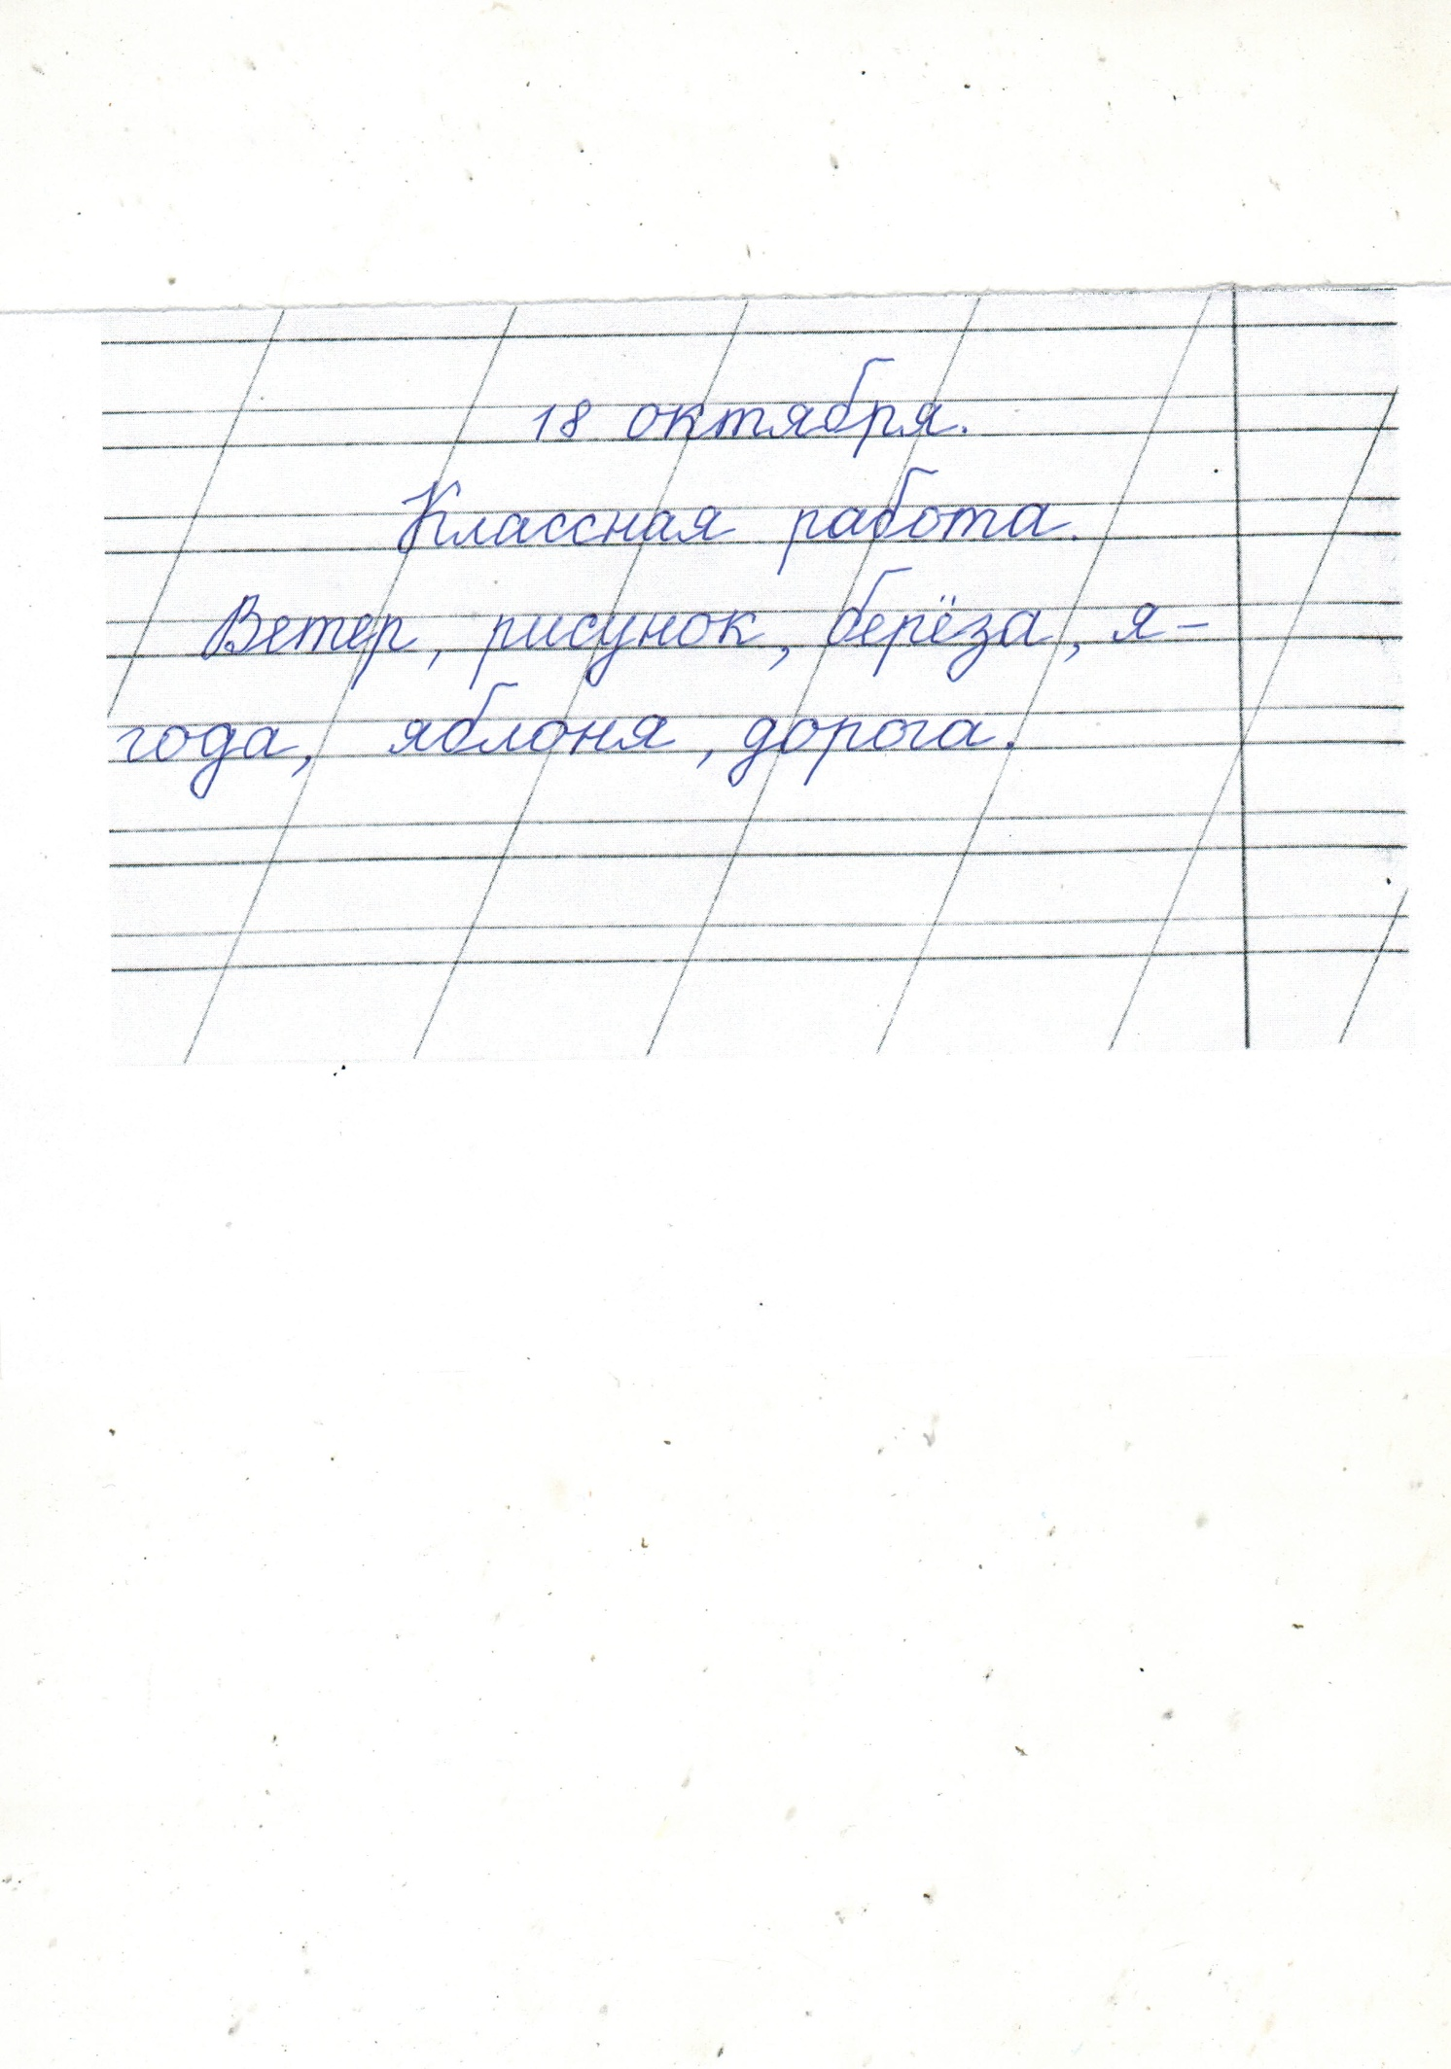
Итог урока. Рефлексия.
Микроцель: дать оценку достижений цели урока через самоанализ деятельности учащихся.
Деятельность учителя | Деятельность обучающихся
Предлагает вернуться к словарным словам в начало урока и проверить, правильно ли выполнили перенос. Проверить работу товарища. Предлагаю вам закончить высказывание. Сегодня я молодец… Я старался, но у меня пока еще не все получилось... Я должен потренироваться дома… | Проверяю и оценивают свою работу. Проверяют работу товарища. Отвечают на вопросы.

Slide 20
Домашнее задание
Деятельность учителя | Деятельность обучающихся
стр. 72 упр. 109 по заданию (2, 3) На доп. оценку задание по карточке | Записывают домашнее задание.

